Slide 1
ВОЛОДИМИР
МАЛИК

Slide 2
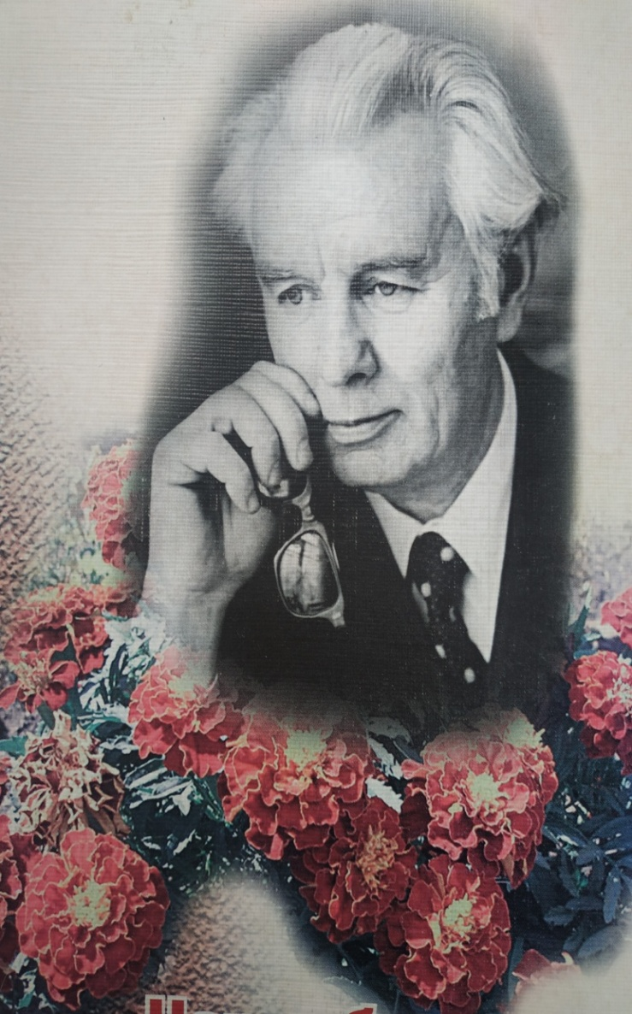
Народився Володимир Кирилович Малик (справжнє прізвище – Сиченко) в селі Новосілки Макарівського району на Київщині в селянській родині. Ріс допитливий, дуже любив книги і пригоди.
Дванадцятирічним довелося Володимиру пережити страшний голодомор 1932-33 років. Все пережите він передав в болісному оповіданні “Маня”.
В сусідньому селі Ясногородка закінчив середню школу. У 1938році вступив до Київського університету на філологічний факультет. Тоді ж і почав складати вірші.

Slide 3
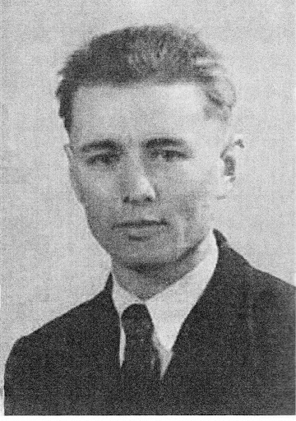
А потім почалась війна. Воював, був тяжко поранений, потрапив в полон. Дивом вдалося втекти. Пішки подолав 600км. додому. Став зв'язковий підпільної групи. Одного разу попав в облаву - хлопців і дівчат вивозили до Німеччини. Спробував втекти, але під час спроби сісти на товарняк його схопили жандарми. І знову концтабір, і тільки у 1945 році в'язнів було визволено.

Slide 4
Вчителював у Ясногородській школі, викладав українську мову та літературу. У 1953 році разом з дружиною переїхали на Полтавщину у місто Лубни. Там вже у 1957році виходить перша збірка віршів “Журавлі-журавлики” та казки легенди “Чарівний перстень”, “Месник з лісу”, “Микита Кожум’яка” .
У 1962 році Володимира Малика прийняли до спілки письменників України

Slide 5
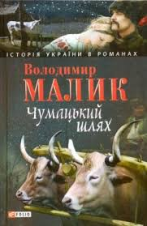
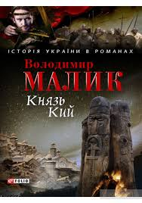
Здобув читацьке визнання та літературну славу завдяки своїм історичним романам “Таємний посол”, “Горить свіча”, “Князь Ігор”, “Чумацький шлях”, “Князь Кий”.
В цих творах вся трагічна і героїчна історія України, боротьба народу за свою свободу.

Slide 6
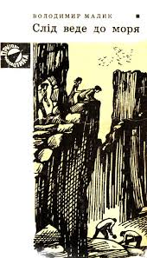
Юні читачі полюбили його пригодницькі повісті “Чорний екватор”, “Новачок”, “Слід веде до моря”, “Двоє над прірвою”.

Slide 7
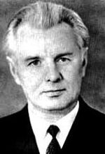
31серпня 1998року Володимир Малик відійшов у вічність. Він – гордість нашого села і всієї України. Його твори перекладено багатьма мовами і читає весь світ. Він став лауреатом чотирьох літературних премій: Лесі Українки, Г.Сковороди, Т.Шевченка, Панаса Мирного.

Slide 8
ВОЛОДИМИР МАЛИК:
“НАРОД ,ЯКИЙ НЕЗНАЄ СВОЄЇ ІСТОРІЇ, НЕМОЖЕ НАЗИВАТИСЯ НАРОДОМ. ЦЕ ПРОСТО – НАСЕЛЕННЯ. ТА, ВЛАСНЕ, ДО НЕДАВНЬОГО ЧАСУ НАС ТАК І НАЗИВАЛИ: НАСЕЛЕННЯ УКРАЇНИ, ЗВЕРТАЛИСЯ ДО “НАСЕЛЕННЯ УКРАЇНИ”. ТЕРМІН “УКРАЇНСЬКИЙ НАРОД” НАМАГАЛИСЯ ОБІЙТИ, ВЖИВАТИ ЯКОМОГА РІДШЕ. ПРАВДИВА ІСТОРІЯ БУЛА ПІД ДЕСЯТЬМА ЗАМКАМИ. НИНІ ПОСТАЛО ПИТАННЯ ПРО ТЕ, ЩОБ ВІДРОДИТИ НАЦІОНАЛЬНУ СВІДОМІСТЬ НАШОГО НАРОДУ. НАЙКОРОТШИЙ ШЛЯХ ДО ЦЬОГО – РОЗПОВІСТИ ПРАВДУ ПРО НЬОГО, ЙОГО МИНУЛЕ, ОЗНАЙОМИТИ ЙОГО З ДОКУМЕНТАМИ, ПИСЕМНИМИ ТА ІНШИМИ ІСТОРИЧНИМИ ДЖЕРЕЛАМИ.”

Slide 9
ТВОРЧІСТЬ ВОЛОДИМИРА МАЛИКА
Володимирові Малику своїми творами хотілося наблизити події далекого і героїчного минулого нашого народу до сучасників, розповісти про народних звитяжців, людей особливого героїзму. Він глибоко знайомився з історичною літературою, засиджувався в архівах, виїжджав на місця, де колись жили його майбутні герої. На Поділля, в гості до нащадків Кармалюка. В Карпати, до спадкоємців Довбушевих традицій, збирав народні перекази. І почали одна за одною виходити з-під його пера казки-легенди для молодших читачів «Чарівний перстень» - про безстрашного та мудрого ватажка опришків Олексу Довбуша; «Месник із лісу», «Воєвода Дмитро» », в якій змальовано трагічну подію в нашій історії — розгром ордами Батия захисників Києва та загибель від обвалу тисяч людей в Десятинній церкві міста.

Slide 10
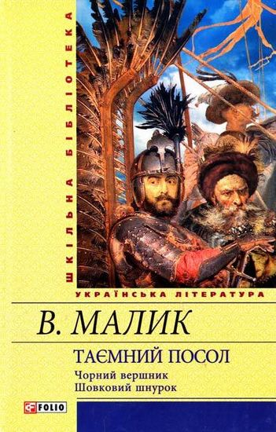
У тетралогії "Таємний посол" розповідається про боротьбу українського народу проти турецько-татарських загарбників у другій половині XVII століття, про трагічні події в Україні після Чигиринських походів та про оборону Відня (влітку 1683 року). Читачі будуть у захваті від карколомних пригод безстрашного розвідника козака-відчайдуха Артема Звенигори та його побратимів, чиї діяння й самовідданість у боротьбі за честь, справедливість і людяність роблять їх справжніми лицарями "без страху і докору«.
Перші 2 книжки вийшли у 1968-69роках – “Посол Урус-шайтана”, “Фірман султана”; у 1976-77 роках -
«Чорний вершник» та «Шовковий шнурок».Пізніше ці книги було об’єднано в одну «Таємний посол». Ця книга принесла Володимиру Малику широке визнання як літописець вітчизняної історії. Над цим романом письменник працював 10 років,перегорнув багато історичної літератури, їздив знайомитися з місцями подій Україною, Польщею, Румунією,Болгарією, Австрією.

Slide 11
Збірка «Журавлі-журавлики»
Назву збірці дала казка-поема письменника «Журавлі-журавлики». Саме з цим твором вперше прийшов молодий поет до редакції з проханням її надрукувати. Маленькі читачі одразу полюбили цю поему. А йдеться в казці про ті давні часи, коли на нашу рідну землю здійснювали свої спустошливі набіги турецькі орди. Під час одного з таких набігів захопили вони в полон маленьку дівчинку Наталочку. Добре, чуйне серце мала ця дитина. Ще вдома, в рідній оселі зворушливо доглядала пораненого журавлика. А коли поневірялась в турецькому полоні, зуміла випустити на волю своїх земляків. Вдячний журавлик Павлик не забув Наталиного добра. Повертаючись разом з ключем на рідну землю, врятував маленьку україночку з чужоземного ярма.

Slide 12
За літописом Нестора Літописця "Повість временних літ" князь Кий разом зі своїми братами та сестрою заснували місто Київ. За дослідженнями істориків Кий жив приблизно у V столітті нашої ери. У своєму романі Володимир Малик представляє Кия у класичному уявленні істориків про його походження та статус. У цьому творі Кий представлений сином голови племінного союзу полянів. Дуже цікавою частиною книги є розділ про історію об'єднання союзу антів проти готських племен та гуннів. Також захопливою є історія про князя Божа та Аттілу, про його місто, яке зникло, та про зникнення племені угличів. Книга особливо цікава для підлітків та дорослих які захоплюються стародавньою історією України та походженням Київської Русі.
За цей роман 1983 року письменник був нагороджений літературною премію імені Лесі Українки.

Slide 13
Роман «Князь Ігор» присвячений історичному походу новгород-сіверського князя Ігоря Святославича на половців 1185 року. Герої роману потрапляють у самий вир трагічних подій, де на них чекають і тяготи походу, і криваві сутички з ворогом, полон і втеча з нього. Випробування долі ще більш зміцнили в усіх — від князів до простих людей — прагнення жити вільно на своїх землях і відстоювати цю свободу.

Slide 14
Володимир - молодий льотчик-винищувач. Таня - радистка-партизанка. Обоє ризикували життям на фронтах Другої світової війни. Та тепер вони в'язні німецького трудового табору. Нелюдські умови, жорстокі порядки, щоденна гра на виживання - здається, із цього пекла неможливо втекти. Але Тані та Володимиру вдається влаштувати втечу. Тепер найважливіше - повернутися додому. Однак між ними й батьківщиною наче пролягла глибока прірва. Чи вдасться цим двом втриматися над нею і подолати всі випробування?

Slide 15
В історичному романі Володимир Малик відображає цікаве й своєрідне явище в історії українського народу — чумацтво. Головний герой твору — Івась Бондар залишає в Лубнах кохану дівчину Катрю і разом зі своїм хазяїном Хуржиком та чумацькою валкою їде в Крим по сіль. Ніколи не гадалося йому, навіть не снилося, через які незвичайні, смертельно небезпечні пригоди доведеться пройти. Тут і зустріч з Потьомкіним та Катериною Другою, і татарський полон, і втеча з нього, вступ до війська чорноморських козаків, участь у складі цього війська у війні 1786-1791 pp. проти Туреччини... Не менш драматичні пригоди чекають і на Катрю, котра залишилася вдома, але наражається на ще більшу небезпеку, ніж її коханий на війні.

Slide 16
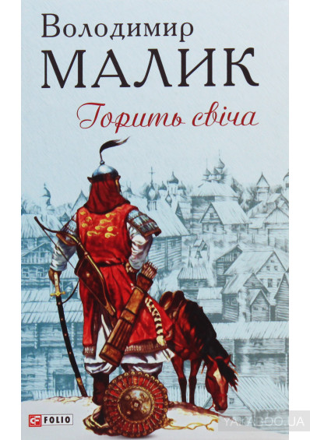
Роман «Горить свіча», за який Володимиру Малику було присуджено міжнародну премію ім. Г. Сковороди, присвячений трагічним подіям 1240 року, які на століття перервали політичний та культурний розвиток України. Автор, докладно вивчивши історичні джерела, використавши фактичний матеріал літописів, не лише показує взяття Батиєм Поросся, дев'яностошестиденну облогу Києва і його падіння, кривавий шлях до «останнього моря» через галицько-волинські землі й руйнування Південної Русі, а й розкриває причини, що призвели до цього лиха, корені незнищенності української нації, яка відроджувалась навіть на руїнах цивілізації.
.

Slide 17
В цій повісті автор відтворив один з епізодів боротьби негрів Кенії за незалежність — повстання проти англійських колонізаторів, яке відбулось у 1952–1956 рр. і було жорстоко придушене. Письменник змальовує яскраві картини боротьби повстанців мау-мау, розкриває мужність борців за незалежність Кенії. В центрі повісті — доля двох друзів з протилежних ворогуючих таборів — Антоні Райта та Джомо Карумби. Захищаючи свободу та незалежність африканського народу вони потрапляють у концтабір. Та за допомогою повстанців друзі тікають з табору та поповнюють лави борців за визволення Кенії.

Slide 18
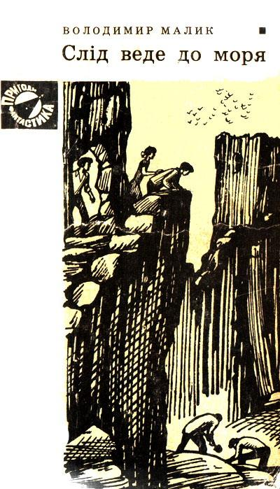
Учень сьомого класу Юрко Романюта переходить до нової школи на березі Дніпровського моря. Він швидко здружується з новими товаришами. Усі разом вони перепливають на острів, де в руїнах старовинного замку щось шукають двоє злочинців. Як виявилося потім, вони приховали там коштовні археологічні знахідки і намагалися їх привласнити. Ризикуючи життям і зазнавши небезпечних пригод, діти допомагають дорослим знешкодити злочинців.

Slide 19
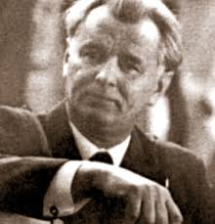
“Всі свої найголовніші твори я писав з однією метою – виправити духовний хребет нашого народу”, - так чітко, лаконічно і ємко сформулював суть своєї творчості на сторінках щоденника Володимир Малик.
“Що можна знати про людину? Історію її життя. А про народ? Його історію” - Володимир Малик.

